Slide 1
EASTER DAY
INTRODUCTION TO EASTER
复活节介绍
西|方|传|统|节|日|介|绍
主讲人：优品PPT

Slide 2
节日PPT模板 http://www.ypppt.com/jieri/
目录
INTRODUCTION TO EASTER
https://www.ypppt.com/
01.节日起源
02.特色美食
03.传统习俗
04.主题活动
西|方|传|统|节|日|介|绍

Slide 3
PART-01
节日起源
在此录入上述图表的描述说明，在此录入上述图表的描述说明。在此录入上述图表的描述说明，在此录入上述图表的描述说明。

Slide 4
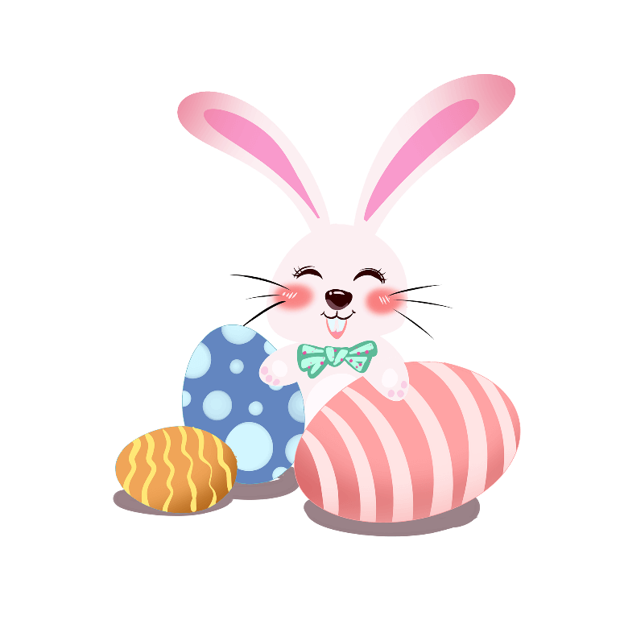
节日起源:
复活节
复活节（主复活日）是一个西方的重要节日，在每年春分月圆之后第一个星期日。基督徒认为，复活节象征着重生与希望，为纪念耶稣基督于公元30到33年之间被钉死在十字架之后第三天复活的日子。
复活节中美国人的食品也很有特点，多以羊肉和火腿为主。复活节彩蛋是为了给人们带来快乐——确实如此！这些彩蛋精美漂亮且富有装饰性，它们代表着人们的美好心愿，并与你分享季节更替的喜悦。

Slide 5
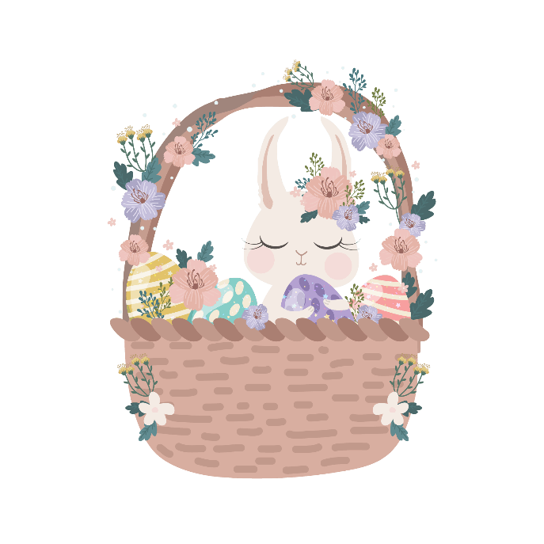
复活节介绍
《圣经·新约全书》记载
耶稣被钉死在十字架上，第三天身体复活，复活节因此得名。复活节是基督宗教最重大的节日，重要性超过圣诞节，宗教起源与节期在以色列。
按《圣经·马太福音》的说法，耶稣基督在十字架上受刑死后三天复活，因而设立此节。

Slide 6
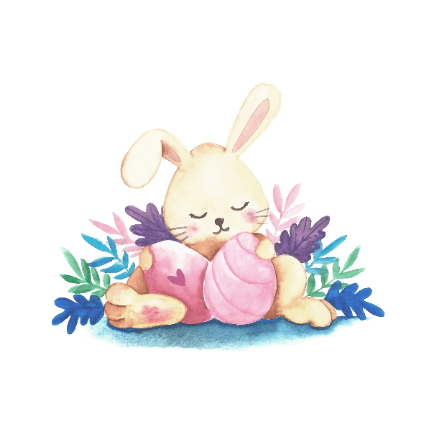
节日起源
关于耶稣基督之死，按基督教教义，是为了赎世人的罪
耶稣基督的身体复活，是为了叫信徒得到永生。因此，在基督宗教中，复活节具有极度重要伟大的意义。
历史学家根据《圣经》和先进以色列人逾越节的日期，推算出在春分日（3月21日）之后月满后的第一个星期天就是《圣经》中讲到耶稣复活的日子。由于每年的春分日都不固定，所以每年的复活节的具体日期也是不确定的。但节期大致在3月22日至4月25日之间。

Slide 7
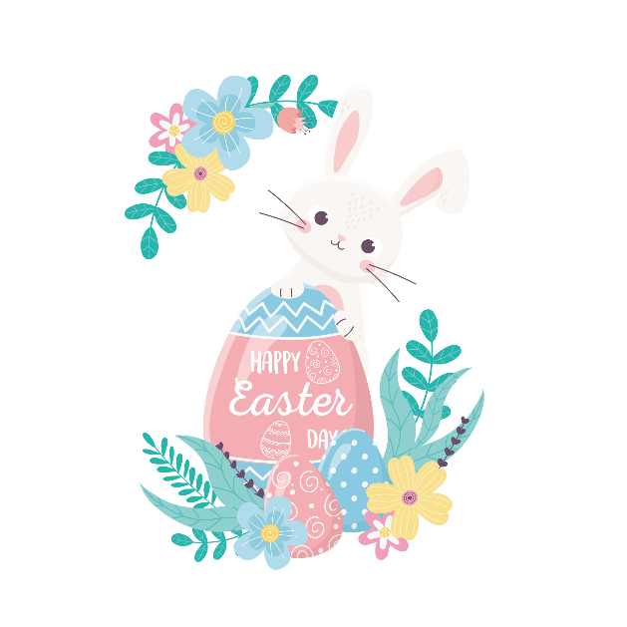
节日起源
英国大部分节日都起源于宗教。
1
2
复活节发生在过了春分月圆后的第一个星期日，原是纪念西亚异教神明巴力的同父异母妹妹亚斯塔路降生的日子，亚斯塔路也是巴力的情妇。
相传巴力得知妹妹亚斯塔路生于一枚天鹅蛋中，就去灌木中寻找；找到了，就抱在怀里孵化出了一只兔子。

Slide 8
PART-02
传统习俗
在此录入上述图表的描述说明，在此录入上述图表的描述说明。在此录入上述图表的描述说明，在此录入上述图表的描述说明。

Slide 9
传统习俗
传统
习俗
圣诞节一过，复活节巧克力蛋便在糖果店里摆出来了。
那些最小和花样最简单巧克力巧克力的很便宜，孩子们用自己的零花钱就可以买下来。这段时期上市的彩蛋有两种。

Slide 10
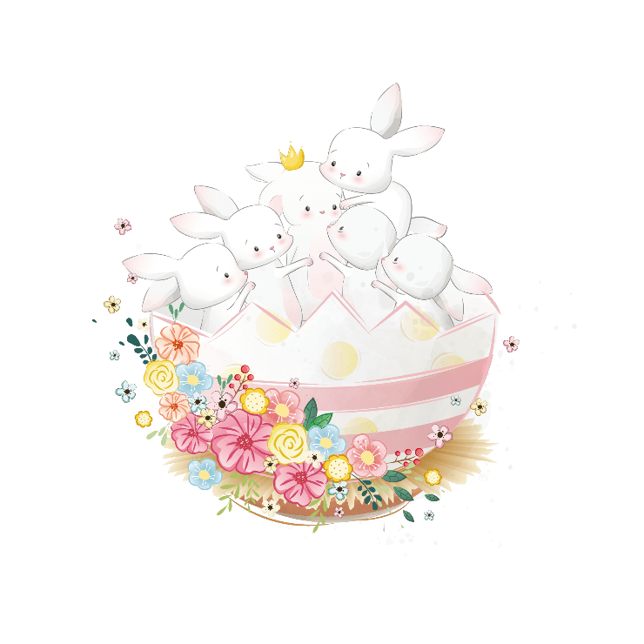
传统习俗
小的一种叫方旦糖，长一英寸多一点，外面是一层薄薄的巧克力，里面是又甜又软的面团，然后再用彩色的锡箔纸包装成各种形状。另外一种是空蛋，稍微大一点，一般比鸭蛋还大一点。
01
里面什么也没有，只是包着一个巧克力外壳。只需打碎外壳，吃巧克力片。复活节临近时，糖果店的橱窗里会摆满比这些更精美的彩蛋。同时还有各种各样的用来吸引孩子们的小礼物出售。
02
Notes:
https://www.ypppt.com/

Slide 11
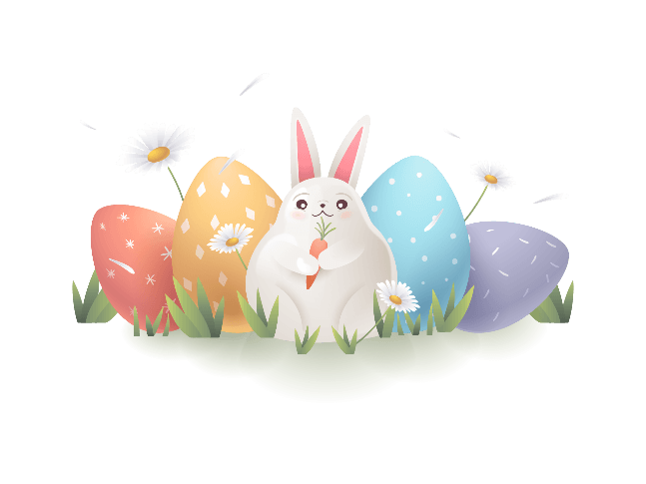
传统习俗
节日期间
人们按照传统习俗把鸡蛋煮熟后涂上红色，代表天鹅泣血，也表示生命女神降生后的快乐；大人孩子三五成群地聚在一处，用彩蛋作游戏；
他们把彩蛋放在地上或土坡上滚，最后破裂者即为获胜，胜利者可以得到所有游戏者的彩蛋。
该活动非常普通，即使是白宫，也要在复活节中组织这种游戏，不过这里是将彩蛋放在草坪上滚；人们相信，彩蛋在地上来回滚动可以使恶魔不断惊颤、倍受煎熬。

Slide 12
PART-03
特色美食
在此录入上述图表的描述说明，在此录入上述图表的描述说明。在此录入上述图表的描述说明，在此录入上述图表的描述说明。

Slide 13
特色美食
小兔子
复活节的另一象征是小兔子，原因是它具有极强的繁殖能力，人们视它为新生命的创造者。
节日中，成年人会形象生动地告诉孩子们复活节彩蛋会孵化成小兔子。许多家庭还会在花园草坪里放些彩蛋，让孩子们玩找彩蛋的游戏。

Slide 14
特色美食
小兔和彩蛋
复活节小兔和彩蛋也成为节日期间抢手的商品。
商场出售各式各样的小兔和彩蛋状商品，还在小小的食品店和糖果店摆满了用巧克力制成的小兔和彩蛋，这些“食品小兔”神态可爱。
复活节是基督教纪念耶稣复活的节日。传说耶稣被钉死在十字架上，死后第三天复活升天。
每年在教堂庆祝的复活节指的是春分月圆后的第一个星期日，如果月圆那天刚好是星期天，复活节则推迟一星期。

Slide 15
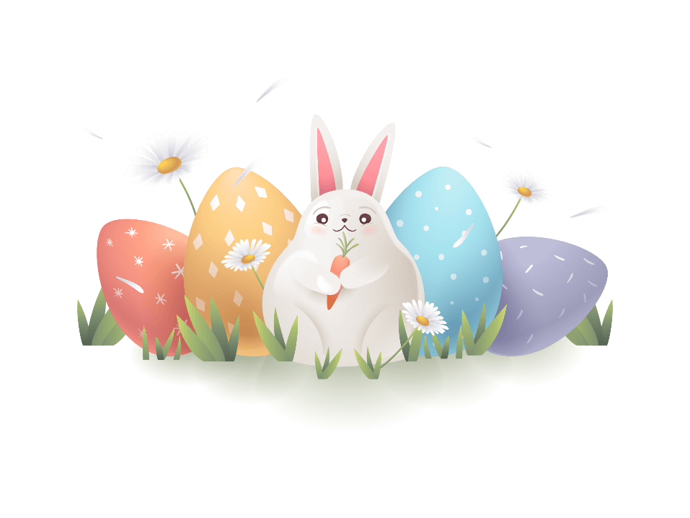
特色美食
吃火腿的习惯
上帝派天使阻止了他.亚伯拉罕便将一只公羊为祭献给了上帝。以后，用羊作祭品祭祀上帝就成了该节的习俗。吃火腿的习惯，据说是英国移民带入的。

Slide 16
PART-04
主题活动
在此录入上述图表的描述说明，在此录入上述图表的描述说明。在此录入上述图表的描述说明，在此录入上述图表的描述说明。

Slide 17
主题活动
复活节是基督教纪念耶稣复活的节日。
传说耶稣被钉死在十字架上，死后第三天复活升天。每年在教堂庆祝的复活节指的是春分月圆后的第一个星期日，如果月圆那天刚好是星期天，复活节则推迟一星期。因而复活节可能在3月22日至4月25日之间的任何一天。
德国政府规定复活节休息两天。在节日里，家人团聚，品尝各种传统食品，亲戚朋友见面要互相祝贺。象征生命的蛋、火、水、兔等成了复活节的吉祥物。鸡蛋和兔子在西方是新的生命和兴旺发达的象征。

Slide 18
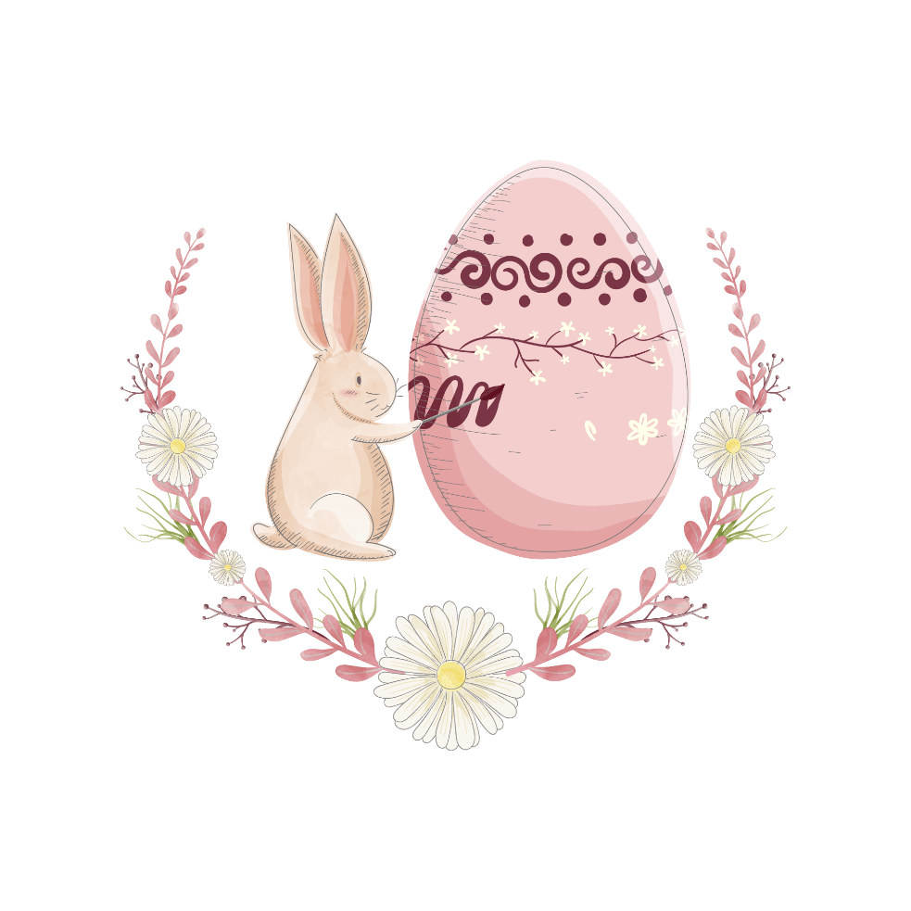
主题活动
鸡蛋的本色象征太阳
鸡蛋的本色象征太阳，把鸡蛋染成红色则象征生活幸福。在复活节中，父母要特地为孩子们准备制成鸡蛋、兔子形状的巧克力糖。亲友间要互赠彩蛋。

Slide 19
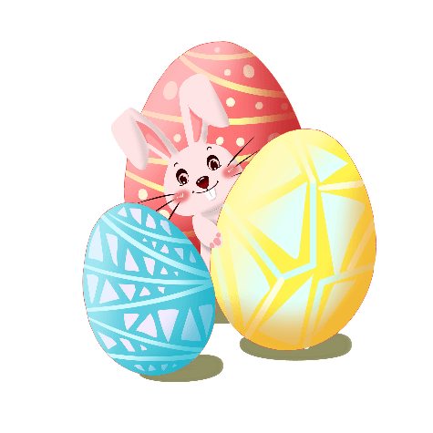
主题活动
鸡蛋的本色象征太阳
复活节（主复活日）是一个西方的重要节日，在每年春分月圆之后第一个星期日。基督徒认为，复活节象征着重生与希望，为纪念耶稣基督于公元30到33年之间被钉死在十字架之后第三天复活的日子。
复活节中美国人的食品也很有特点，多以羊肉和火腿为主。复活节彩蛋是为了给人们带来快乐——确实如此！这些彩蛋精美漂亮且富有装饰性，它们代表着人们的美好心愿，并与你分享季节更替的喜悦。

Slide 20
INTRODUCTION TO EASTER
感谢观看
西|方|传|统|节|日|介|绍
主讲人：优品PPT

Slide 21
更多精品PPT资源尽在—优品PPT！
www.ypppt.com
PPT模板下载：www.ypppt.com/moban/ 节日PPT模板：www.ypppt.com/jieri/
PPT背景图片：www.ypppt.com/beijing/ PPT图表下载：www.ypppt.com/tubiao/
PPT素材下载： www.ypppt.com/sucai/ PPT教程下载：www.ypppt.com/jiaocheng/
字体下载：www.ypppt.com/ziti/ 绘本故事PPT：www.ypppt.com/gushi/
PPT课件：www.ypppt.com/kejian/
Notes:
模板来自于 优品PPT https://www.ypppt.com/

